Slide 1
第3章 JavaScript对象编程

Slide 2
学习目标
学会使用Date对象
学会使用Math对象
学会使用数组对象
学会使用字符串对象
学会使用正则表达式对象

Slide 3
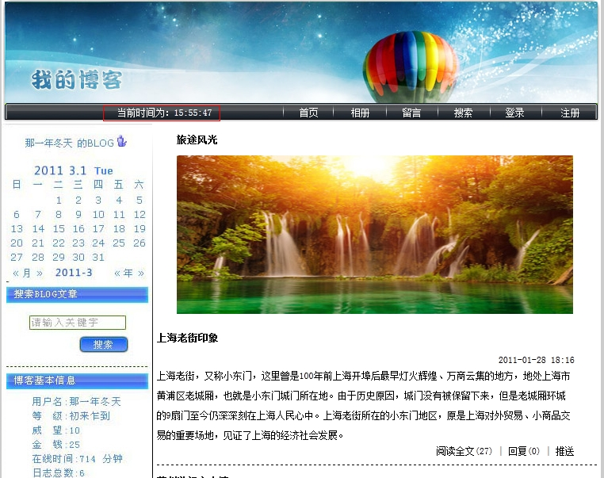
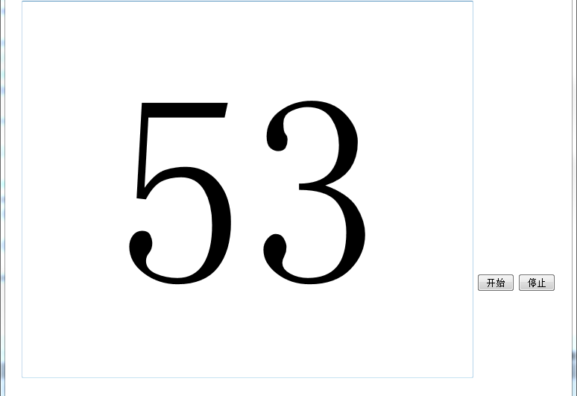
本章任务
任务一：制作动态时钟效果
任务二：制作随机选号页面

Slide 4

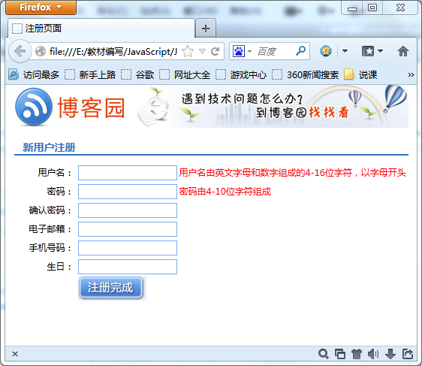
本章任务
任务三：制作简单的焦点图效果
任务四：验证注册页面信息

Slide 5
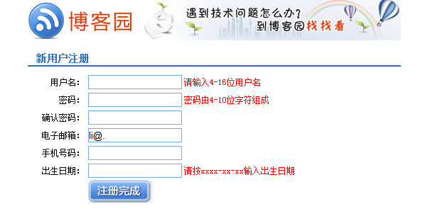
本章任务
任务五：使用正则表达式验证注册页面信息

Slide 6

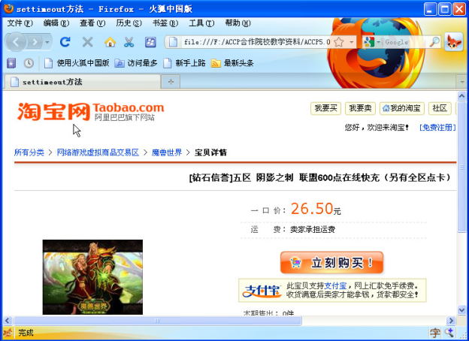
什么是对象
方法
属性
Height
Sex
Age
Career
……
Eat()
Speak()
Breath()
Think()
Sleep()
……
对象由两部分组成：
  一组包含各种类型数据的属性
  对属性中的数据进行操作的方法
  对象名.属性名；text.value;
  对象名.方法名；document.write()
对象
Document
Window
方法
属性
bgColor
Width
Height
……
Open()
Close()
alert()
……

Slide 7
JavaScript的对象
JavaScript支持的对象包括以下几种：
  内置对象
  Date、Math、String、Array、正则表达式对象等
  浏览器对象
  Window、Location、History、Navigator、Screen、Document、Frame等
  自定义对象

Slide 8

任务1:在页面动态显示系统时间
任务描述：
在“我的博客”首页动态显示客户端系统时间。
如何实现如时钟效果？
由于涉及到时间的显示问题，所以要用到Date对象。

Slide 9
Date对象
Date 对象存储的日期为自 1970 年 1 月 1 日
00:00:00 以来的毫秒数
创建对象：
var 日期对象 = new Date ( )
var 日期对象 = new Date (yyyy,mm,dd,hh,mm,ss )

Slide 10
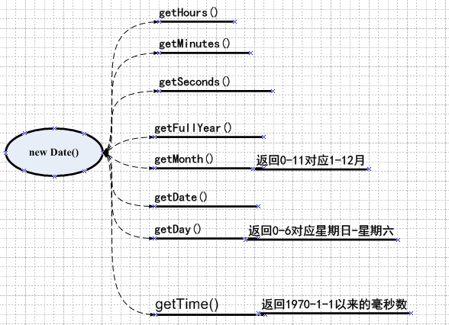
Date 对象方法
Notes:
星期一到星期天

Slide 11


任务实现（练一练）
采用以下步骤：
1. 完成静态页面设计，标识要显示系统时间的位置，此例已完成该步骤。
2. 使用date对象，获取客户端系统时间。
3. 显示系统时间（为网页上某个html元素赋值）。
开始一起写代码

Slide 12
Date对象做时钟显示
由于时间在不停地走，所以应该每隔1秒调用显示时间的方法。如何解决？
使用setTimeout( )或setInterval()方法每隔1秒调用显示时间的方法

Slide 13
setTimeout()的用法
该方法在设定的时间到来时调用指定的函数。
函数只被调用一次！
var timer=window.setTimeout（“调用的函数”,”定时的毫秒数”）
返回值timer为定时器变量引用。
通过clearTimeout()方法清除定时器。
例：var timer＝setTimeout( “disptime( )”, 1000 ) ;
clearTimeout(timer) ;

Slide 14
setInterval()的用法
按某个指定时间间隔去周期的调用函数。
函数按照时间间隔反复被调用，直到页面关闭或定时器被清除。
var timer=window.setInterval（“调用的函数”,”时间间隔毫秒数”）
返回值timer为定时器变量引用。
通过clearTimeout()方法清除定时器。
例：var timer＝setInterval ( “disptime( )”, 1000 ) ;
clearTimeout(timer) ;

Slide 15

任务实现（练一练）
改进上一回的代码

Slide 16

任务2:制作随机选号页面
任务描述：
假定班上有60名同学，现制作一个提问选号器，如图所示。单击开始按钮在页面随机显示1-60的学号，单击停止按钮在页面显示选中学号。

Slide 17
Math对象
Math对象能够进行比基本数学运算更为复杂的运算。
Math对象不需要生成对象的实例，可以直接访问它的属性和方法。

Slide 18
Math 对象常见属性和方法
 | 名称 | 说 明
属性 | PI | ∏ 的值， 约等于 3.1415
方法 | ceil(y) | 返回 大于等于y的最小整数 ceil(5.9)
 | floor(y) | 返回 小于等于y的最大整数floor(5.9)
 | min (x, y) | 返回 x 和 y 两个数中较小的数
 | max (x, y) | 返回 x 和 y 两个数中较大的数
 | random | 产生[0,1)的随机小数 Math.random()*(n-m)+m
 | round (y) | 四舍五入取整
 | sqrt (y) | 返回 y 的平方根

Slide 19
完成任务(练一练)
实现随机选号页面的制作可以采用以下步骤：
1. 在页面上显示一个初始值。
2. 单击开始按钮时每隔一定时间周期则产生一个随机整数，并显示在页面上。
3. 单击停止按钮时停止随机数显示。

Slide 20
任务3:制作简单的焦点图效果
任务描述：
焦点图效果是各大网站常用的效果，效果如图所示，页面上5张图片2秒轮换显示，单击向右图片实现播放下一张图片，图片向后继续2秒轮换显示，单击向左图片实现播放上一张图片，图片向前继续2秒轮换显示。

Slide 21
数组的创建与初始化
var MyArray= new Array ( )
var MyArray= [ ]
var MyArray = new Array (4)
var MyArray = [ , , , ]
var MyArray= new Array ( arg1,arg2,arg3…,argN)
var MyArray= [arg1,arg2,arg3…,argN]
第一句声明一个空数组
第二句声明一个长度为4的空数组
第三句声明一个长度为N，并用参数直接初始化数组元素。该方法在实际应用中最为广泛。

Slide 22
数组常用属性和方法
常用属性
length ：返回数组中元素的个数
通过下标访问，遍历数组。
for (var i=0;i<MyArray.length;i++){
document.write(MyArray[i]);
}
for (var idx in MyArray){
document.write(MyArray[idx]);
}
看代码，并理解含义

Slide 23
任务分析
1.设计HTML页面，应用CSS美化页面。
2.如何保存图片（定义数组，将轮换显示的图片地址保存到数组中）。
3.定义两个全局变量，一个变量用于控制定时器，另一个变量用于控制数组下标。
4.定义函数实现图片的轮换显示。在函数中改变图片的地址，使用定时器函数，2秒更换图片地址，实现图片的轮流显示。
5.单击上一张或下一张按钮时将定时器清除，再重新调用图片轮换显示函数。

Slide 24
任务实现（练一练）
定义数组，保存图片
定义向后轮流播放图片的函数
定义向前轮流播放图片的函数
定义向前向后“按钮”效果函数
设计静态页面，页面加载时调用向后轮流播放图片的函数，并将“按钮”事件与效果函数函数绑定。

Slide 25
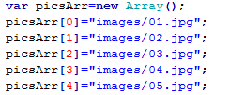
任务实现
定义数组，保存图片。

Slide 26
任务实现
定义向后轮流播放图片的函数showPic()
图1
图2
图3
图4
图5
0
1
2
3
4
将数组下标（index）当前所指的元素赋值给图片的src属性，若index未超过最大下标（数组.length-1）则index++，否则index重新设置为0（index%数组.length）
设置定时器timer=setTimeout("showPic()",2000)
默认是向后轮播 window.onload=showPic;

Slide 27
任务实现
定义向前轮流播放图片的函数showPrePic()
图1
图2
图3
图4
图5
0
1
2
3
4
若index>0,则index--，否则index重新设置为最大下标（数组.length-1），将数组下标（index）当前所指的元素赋值给图片的src属性
timer=setTimeout("showPrepic()",2000)

Slide 28
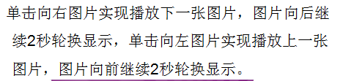

任务实现
定义向前 “按钮”效果函数。
  清除定时器clearTimeout(timer);
  调用向前轮播函数showprepic()
定义向后 “按钮”效果函数。
  清除定时器clearTimeout(timer);
  调用向后轮播函数showpic()

Slide 29
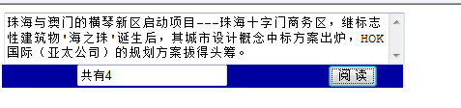
练一练
使用数组存放4条信息，在页面加载时文本域中显示第一条信息，在文本框中显示信息的数量（共几条），单击阅读按钮，显示下一条信息，当显示最后一条信息时，单击阅读按钮提示“已经是最后一条信息”

Slide 30
多维数组
JavaScript中只能定义一维数组
  Arr=new array(4,5) 是错误的！
多维数组通过在数组中存放数组来实现。
Arr是一个2*2的数组
Arr=new array(2)
Arr[0]=new array(2),数组元素定义为数组
Arr[0][0]=x;arr[0][1]=y
Arr[1]=new array(2)
Arr[1][0]=x;arr[1][1]=y

Slide 31
任务4：验证注册页面信息

Slide 32
String 对象
创建字符串有两种不同方法 ：
使用 var 语句
  var newstr = “这是我的字符串"
创建 String 对象
  var newstr = new String (“这是我的字符串")

Slide 33
String 对象常见属性和方法
 | 名 称 | 说 明
属性 | length | 返回字符串的长度
方法 | split(“分隔符”) | 根据某个分割符将字符串分离成字符数组
 | indexOf(“子字符串”,start) | 从前往后查找子字符串的位置,start=0
 | lastIndexOf (“子字符串”,start) | 从后往前查找子字符串的位置
 | charAt( index ) | 返回指定位置的字符
 | substr(start,len)从start开始连续len个字符 substring(from,to)从from开始到to-1 | Start和from从0开始
 | toLowerCase( ) | 将字符串转换成小写
 | toUpperCase( ) | 将字符串转换成大写

Slide 34
任务实现（练一练）
验证的时机选择：
  失去焦点时
  点击注册按钮时
验证失败，如何结束函数（return ）
如何获取文本框用户输入值
  document.getElementById(elementId)获取对象
  Value属性为用户输入值
使用string对象的属性和方法验证

Slide 35
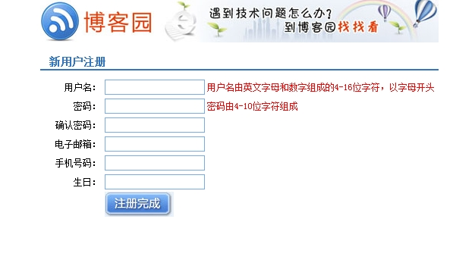
任务5：制作严谨的表单验证页面

Slide 36
正则表达式
在JavaScript脚本中，利用正则表达式可以很容易的实现文本字符串的检测、替换等功能。
正则表达式是字符串，它定义了一个用来搜索匹配字符串的模式。
  Windows中文件搜索：a?b.doc *.doc
在WEB开发时，常会判断一个字符串有效性，如一个字符串是否是数字、是否为合法的E-MAIL地址等

Slide 37


定义正则表达式
普通方式
var reg=/white/;
var reg=/white/i;
var reg=/表达式/附加参数
构造函数
var reg=new RegExp("表达式","附加参数")
var reg=new RegExp("white");
var reg=new RegExp("white",”i");

Slide 38
RegExp对象
RegExp对象的方法
方法 | 描述
正则表达式对象.test(待检测的字符串) | 检索字符串是否满足正则表达式，返回true或false

Slide 39
如何使用正则表达式？
从指定字符串中搜索子字符串“abc”
<script language=“javascript” type=“text/javascript” >
function test1 ()
{ var mystr=doucument.form1.test.value;
var myreg=new RegExp(“abc”);
if(myreg.test(mystr));
alert(“目标字符串中存在子串‘abc’”);
else
alert(“目标字符串中不存在子串‘abc’”);
</script>
……
<form onsubmit=“return test1();”>
<input type=“text” name=“test” value=“输入检测的字符串”>
……
创建正则表达式
调用正则表达式
的test 方法
使用正则表达式的大致步骤：
创建正则表达式
调用相关对象的方法，得到匹配结果

Slide 40
如何创建正则表达式
简单模式
var reg=/china/;
var reg=/abc8/;
复合模式(元字符)
var reg=/^\w+$/;
var reg=/^\w+@\w+.[a-zA-Z]{2,3}(.[a-zA-Z]{2,3})?$/;

Slide 41
复合模式
正则表达式常用方括号
用方括号“[ ]”表示单个字符的“或”的关系，匹配方括号内任意一个字符。
例如：[abc]可以匹配a、b、c中任意一个字符
例如：[^]用来匹配不在括号内的任意字符。
例如：[^abc]可匹配除a、b、c外的其他任意字符
例如： [0-9]表示匹配从0-9任意的数字
例如：[a-z] 表示匹配小写字母， [A-Z]表示匹配大写字母

Slide 42
正则表达式符号
正则表达式常用符号
符号 | 描述
/…/ | 代表一个正则表达式的开始和结束
^ | 匹配字符串的开始
$ | 匹配字符串的结束
\s | 任何空白字符
\S | 任何非空白字符
\d | 匹配一个数字字符，等价于[0-9]
\D | 除了数字之外的任何字符，等价于[^0-9]
\w | 匹配一个数字、下划线或字母字符，等价于[A-Za-z0-9_]
\W | 任何非单字字符，等价于[^a-zA-z0-9_]
. | 除了换行符之外的任意字符

Slide 43
正则表达式符号
正则表达式重复字符
限定符 | 作用 | 说 明
* | 其前面的字符出现0次或连续多次 | /a*b/可匹配b,aab,aaaab……
+ | 其前面的字符出现至少一次 | /a+b/可匹配ab,aaab,aaaab……
？ | 其前面的字符出现0次或者一次 | /a[cd]?/可匹配a,ac,ad
{n} | 其前面的字符连续出现n次 | /a{3}/相当于aaa
{n,} | 其前面的字符连续出现至少n次 | /a{3,}/可匹配aaa,aaaa,……
{n,m} | 其前面的字符连续出现至少n次，至多m次 | /ba{1,3}/可匹配ba,baa,baaa

Slide 44
任务实现（练一练）
用户名由英文字母和数字组成的4-16位字符，以字母开头
var reg=/^[a-zA-Z][a-zA-Z0-9]{3,15}$/;
密码由4-10位字符组成
var reg=/^[a-zA-Z0-9]{4,10}$/;
电子邮件地址必须含有@和.符号，并且.符号在@符号之后，以.com或.cn结束
var reg=/^\w+@\w+\.(com)|(cn)$/;
  手机号码都是11位数字，并且第1位都是1
  var regMobile=/^1\d{10}$/;

Slide 45
作业
作业1：
  教材P80-1,2
作业2：
  教材P81-3

Slide 46
教育改变生活
www.themegallery.com

